Slide 1
MédiGuide TN
Graphe de connaissances des médicaments et génériques en Tunisie
Malek Rezgui
Web Sémantique · Mme Ahlem Tayachi ·

Slide 2









Le projet : de la liste des AMM à Swagger
Collecte
Conversion
Graphe RDF
Inférence
Requêtes
Service
Liste des AMM, prix PCT de juillet 2026
CSV vers Turtle, prix complétés et marqués
medicaments.ttl + vocabulaire.ttl
Règles R1 et R2
6 requêtes SPARQL
API REST + Swagger
Pour qui ?
Pharmacien
Patient
Analyste du ministère
Je n'ai plus de Doliprane : quels équivalents ai-je en stock, du moins cher au plus cher ?
Mon traitement coûte trop cher : existe-t-il un générique moins cher ?
Quels types de médicaments dépendent uniquement de laboratoires étrangers ?

Slide 3



MédiGuide TN : trouver l'équivalent moins cher
Le constat
6 047
1 044
432
Beaucoup de médicaments contiennent la même substance active sous des noms et des prix différents. Les patients ne savent pas qu'il existe un équivalent moins cher, ni lesquels sont fabriqués en Tunisie.
médicaments
substances
laboratoires
Notre réponse
D'où viennent les données
Un guide qui relie chaque médicament à sa substance active, son laboratoire et son prix, et qui montre ses équivalents.
Liste des AMM : 6 059 lignes réelles.
Prix réels (PCT, juillet 2026) : 289 médicaments, soit 4,8 %.
Prix estimés : 5 758 médicaments, à partir du prix réel le plus proche. Chaque prix est marqué reel ou estime.
Générés par IA : l'origine des laboratoires (35 tunisiens, 397 étrangers, 17 à vérifier) et le stock d'une pharmacie fictive.
Le pharmacien remplace un médicament absent
Le patient trouve un générique moins cher
L'analyste repère la dépendance à l'étranger

Slide 4
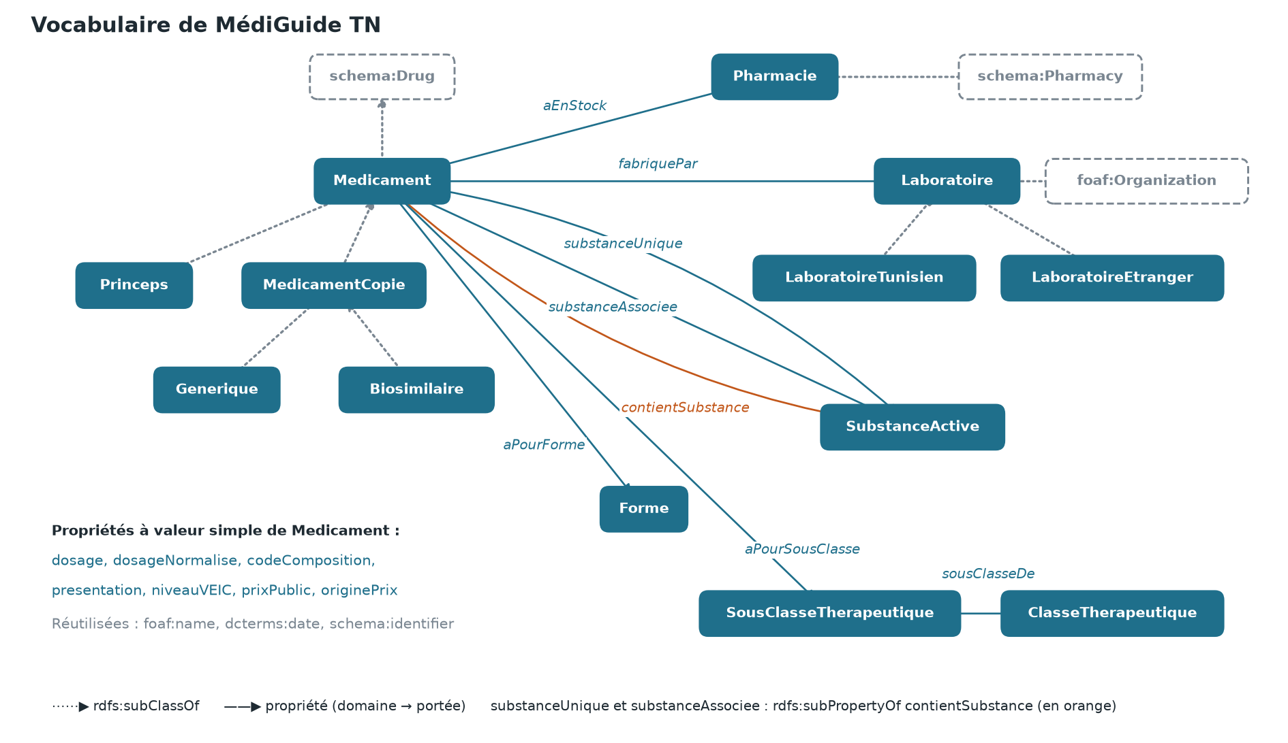
Le vocabulaire : 13 classes, 18 propriétés
Vocabulaire RDFS
Classes
Générique ⊂ MedicamentCopie ⊂ Medicament ⊂ schema:Drug
Propriétés
substanceUnique et substanceAssociee ⊂ contientSubstance
Domaine, portée
fabriquePar : de Medicament vers Laboratoire
Réutilisés
schema.org, FOAF, Dublin Core

Slide 5
Inférence RDFS : 24 293 triplets déduits
Règles | Définition (cours) | Écrit pour Doliprane 500 mg | Déduit
R1, sous-classes (17 143 triplets) | Si x de type C ET C ⊂ C' ALORS x de type C' | a med:Princeps Princeps ⊂ Medicament ⊂ schema:Drug | a med:Medicament, a schema:Drug
R2, sous-propriétés (7 150 triplets) | Si p(x,y) ET p ⊂ p' ALORS p'(x,y) | substanceUnique paracétamol substanceUnique ⊂ contientSubstance | contientSubstance paracétamol
Même question | Sans | Avec | Règle
Triplets du graphe | 96 078 | 120 371 | R1 + R2
Nombre de médicaments | 0 | 6 047 | R1
Copies (génériques et biosimilaires) | 0 | 4 184 | R1
Équivalents de Doliprane 500 mg | 0 | 13 | R1
Médicaments au paracétamol | 0 | 169 | R2
Ce que ça change
Dans les données, on écrit seulement le type et la propriété les plus précis.
Sans inférence, une recherche sur le paracétamol ne donne rien : le terme général n'est jamais écrit.
Avec R2, elle réunit les 87 médicaments au paracétamol seul et les 82 en association.
Les triplets déduits sont dans resultats/triplets_inferes.ttl.

Slide 6
Les 6 requêtes SPARQL
Requête | Notion | À quoi elle sert | Exemple de réponse
Q0 · Nombre de médicaments | COUNT | Montrer l'apport de l'inférence | 0 sans, 6 047 avec
Q1 · Substances les plus présentes | GROUP BY, ORDER BY | Voir où le choix est le plus large | Paracétamol : 169 médicaments, 27 laboratoires
Q2 · Recherche filtrée | 4 filtres, initBindings | Chercher par substance, forme, origine, type | Paracétamol : 169, du moins cher au plus cher
Q3 · Dépendance à l'étranger | FILTER NOT EXISTS | Repérer les types sans laboratoire tunisien | 8 sous-classes, dont les antihémorragiques (69)
Q4 · Source unique | HAVING, GROUP_CONCAT | Repérer le risque de rupture | 71 substances liées à un médicament vital, un seul laboratoire
Q5 · Équivalents | jointure, OPTIONAL | Remplacer un médicament, économiser | Doliprane 500 mg comprimé : 13 équivalents, 1 en stock

Slide 7
Web service REST (FastAPI)
Endpoint (GET) | Qui s'en sert, pour quoi
/medicaments | Patient, pharmacien : chercher par substance, forme, origine, type
/medicaments/{amm}/equivalents | Pharmacien : remplacer un produit, voir le stock et l'économie
/substances/top | Voir où le choix est le plus large
/substances/source-unique | Ministère : risque de rupture
/sous-classes/dependance-etranger | Ministère : dépendance à l'étranger
/statistiques/inference | Voir ce que l'inférence ajoute
Exemple : Micardis 40 mg, 56,838 DT
GET /medicaments/1153031/equivalents
{ "inference": true,
"nombre": 2,
"resultats": [ {
"nom": "TELMISARTAN MYLAN",
"presentation": "B/30",
"prix": 16.255,
"originePrix": "reel",
"economiePct": 73,
"enStock": false
}, ... ] }
(réponse raccourcie) 73 % moins cher par comprimé : les deux prix sont réels.
Paramètre inference=true|false sur tous les endpoints
Erreurs : 404 si l'identifiant est inconnu, 422 si un paramètre est invalide
Paramètres liés par initBindings, pas d'injection SPARQL
Limite : aucun prix réel ne concerne un laboratoire tunisien. Pour eux, l'économie affichée est une illustration.

